Slide 1
Final Presentation
Team Silver (권동연, 박범순, 임지훈)
CSED332, Fall 2025

Slide 2



The Surgical Team
Chief 임지훈 with Claude AI
|
Co-surgeon 박범순 with Cursor AI,
Co-surgeon 권동연
Real-time Communication
(일정 조율, 테스트 실패 내용, 클러스터 접속 등)
Meeting (Once a week)
(진행상황 체크, week별 계획 수립, 역할 분배 등)
Context
(md 파일로 맥락 기록, 진행상황 관리 등)

Slide 3
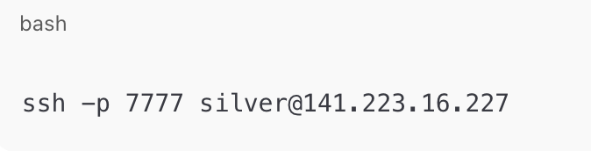
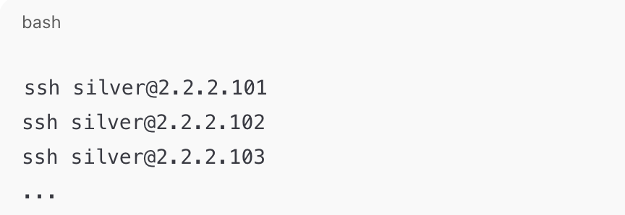
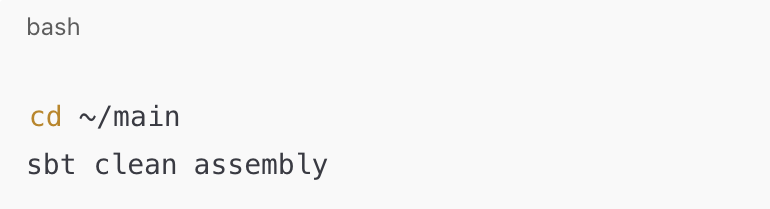
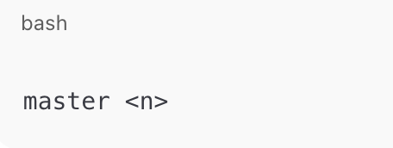
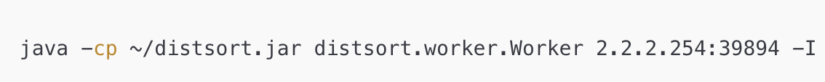
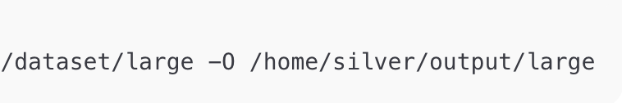
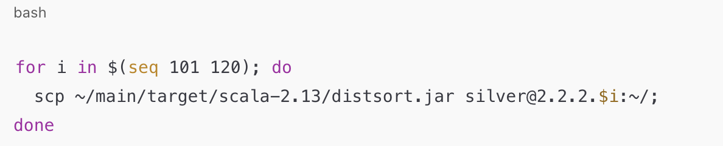
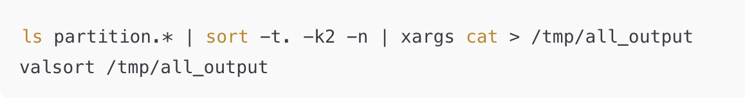
Commands for running master/workers
1. master + worker n개 만큼 터미널을 준비 및 서버 접속
- worker의 port번호를 다르게 구성 101, 102, …
2. master에서 빌드 실행
4. master 및 worker 실행
- 각 worker 터미널에서 서로 다른 port 사용
3. master에서 worker에 실행파일 전송
5. 각 output 디렉토리에서 결과 검증 스크립트

Slide 4
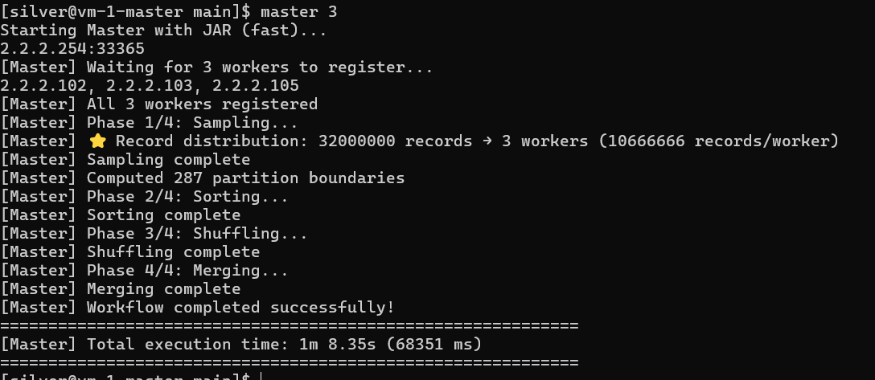
Experimental results using /dataset/large
master + worker 3개 -> large dataset -> execution time
- demo link: https://www.youtube.com/watch?v=Gj_jnv_B_gM

Slide 5
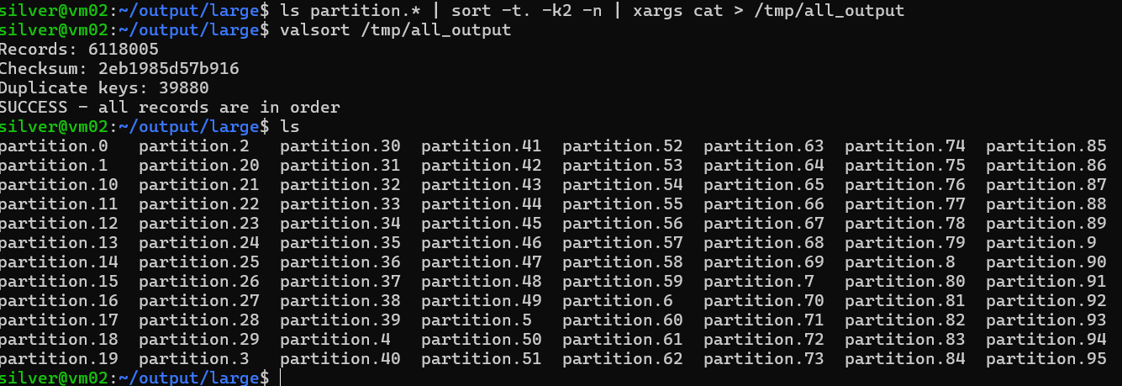
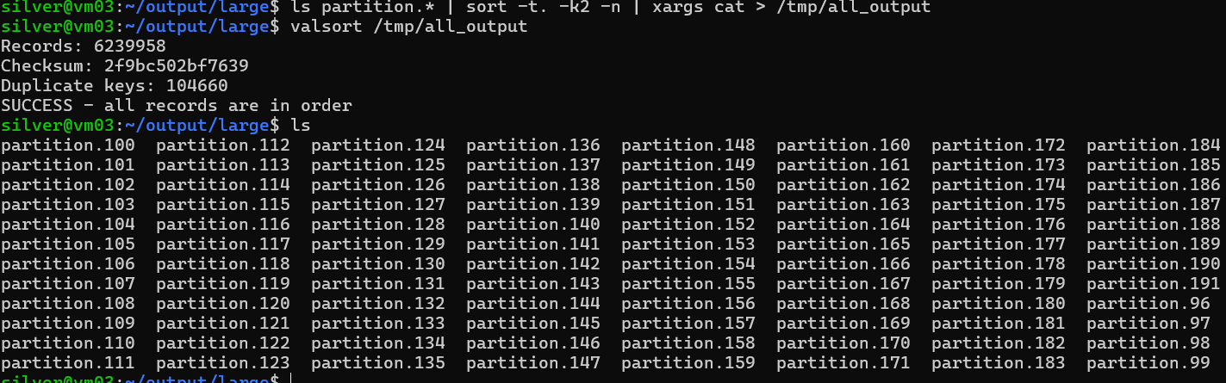
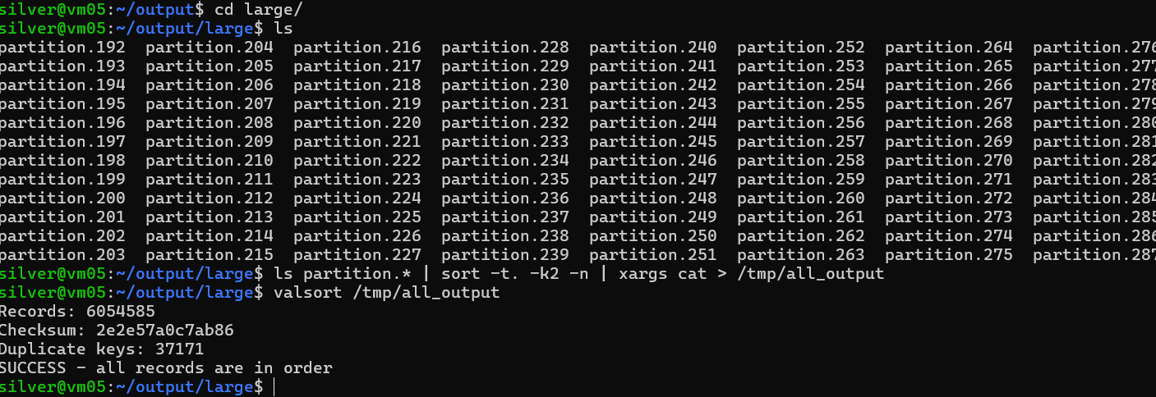
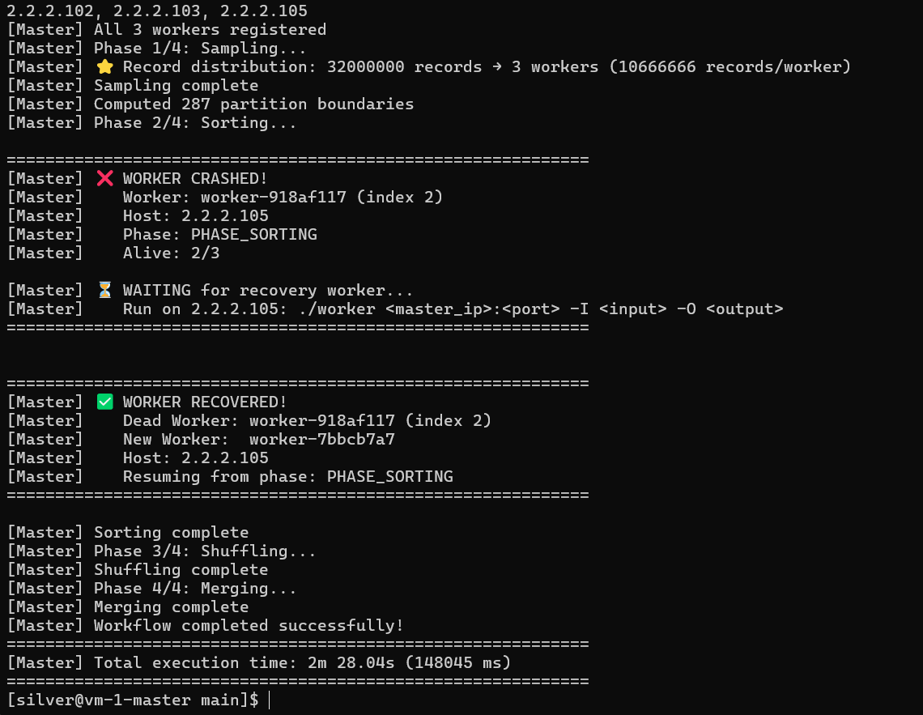
Experimental results using /dataset/large
worker 0 터미널 with valsort 결과
worker 1 터미널 with valsort 결과
worker 2 터미널 with valsort 결과
Fault Tolerance 성공 (partition도 확인 완료)

Slide 6
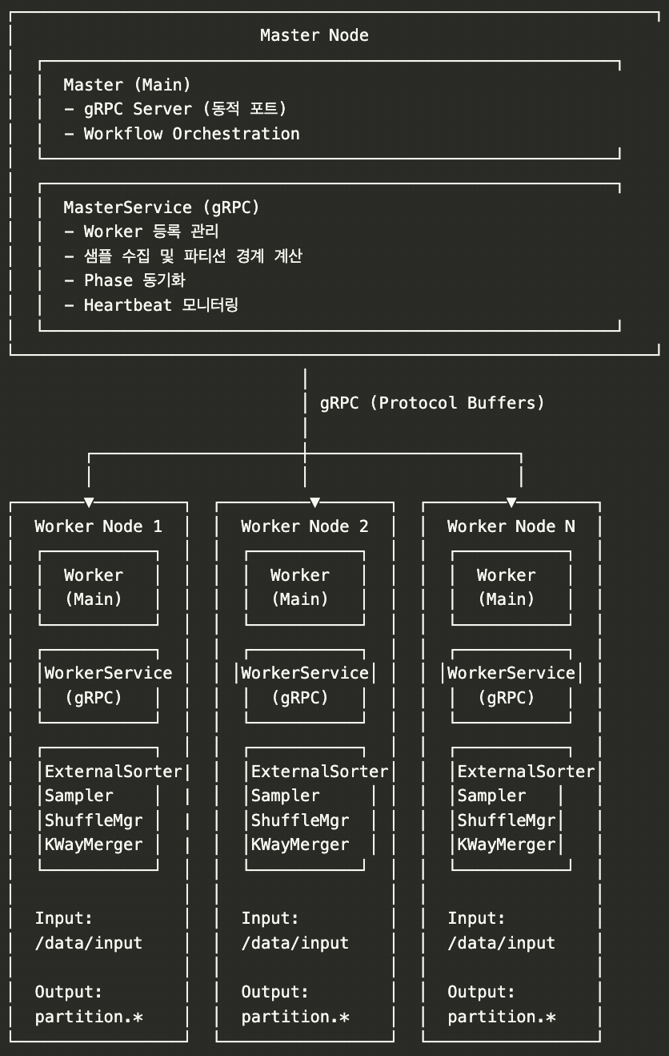
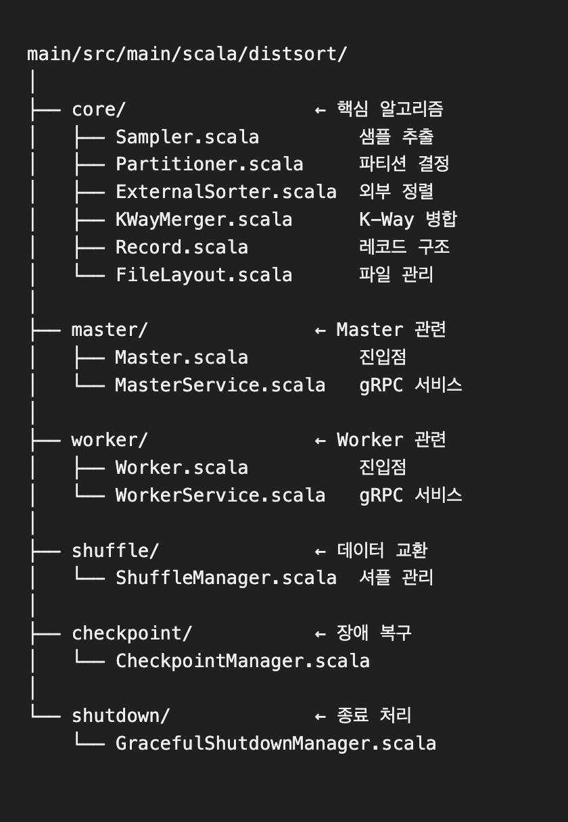
Final architecture of your system (master/worker)
Directory Structure

Slide 7
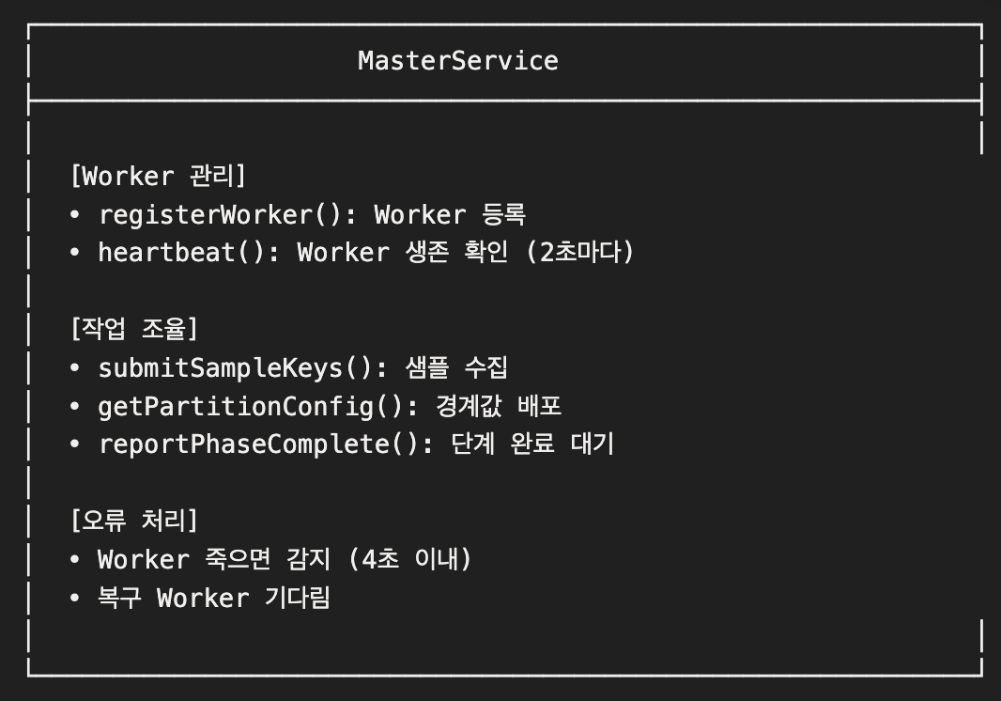
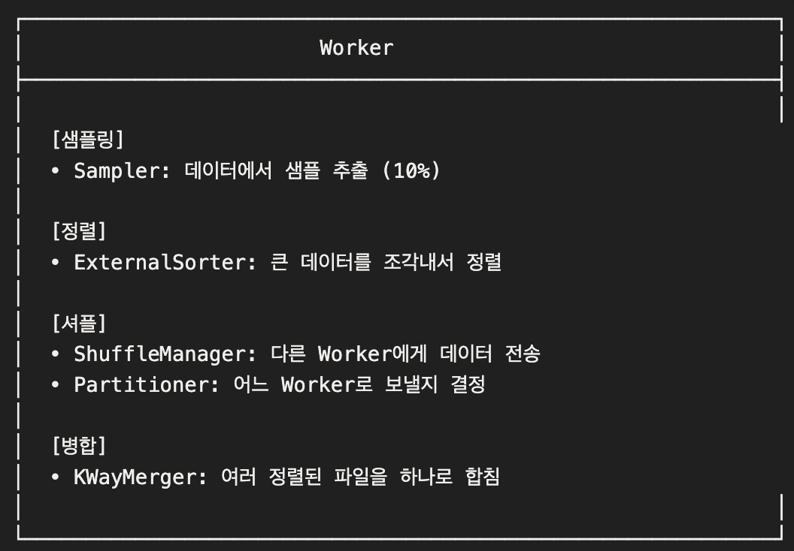
Final architecture of your system (master/worker)
MasterService.scala
Worker
Master.scala
- gRPC 서버 시작 (동적 포트 할당)
- 전체 Workflow 실행
- MasterService와 통신
WorkerService.scala
- Master로부터 파티션 경계 및 Shuffle Map 수신
- 다른 Worker들로부터 파티션 데이터 스트리밍 수신
- Worker 상태 조회

Slide 8
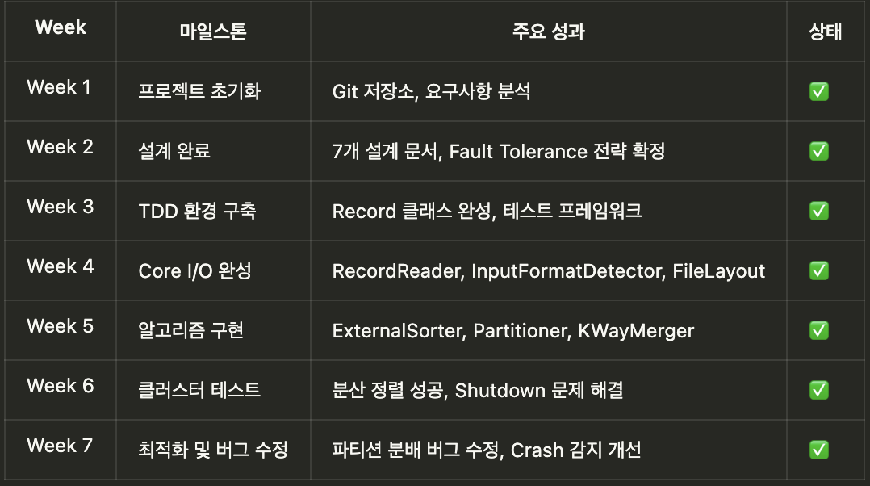
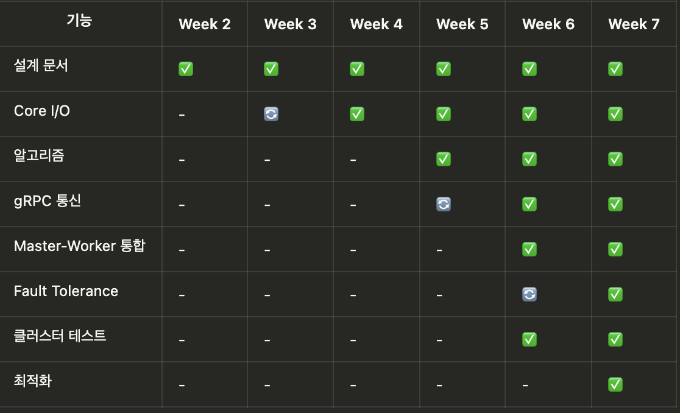
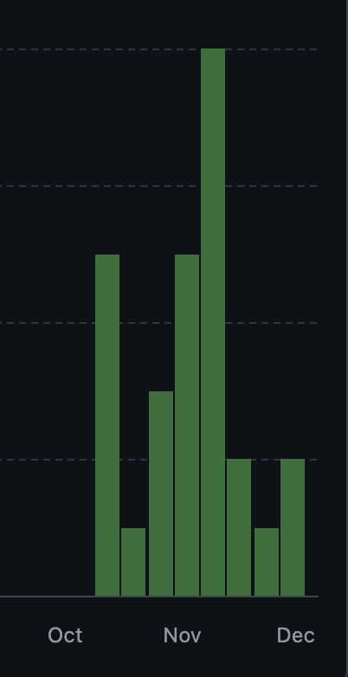
Overall progress
Development
Milestone
Progressive completeness
Commit History

Slide 9
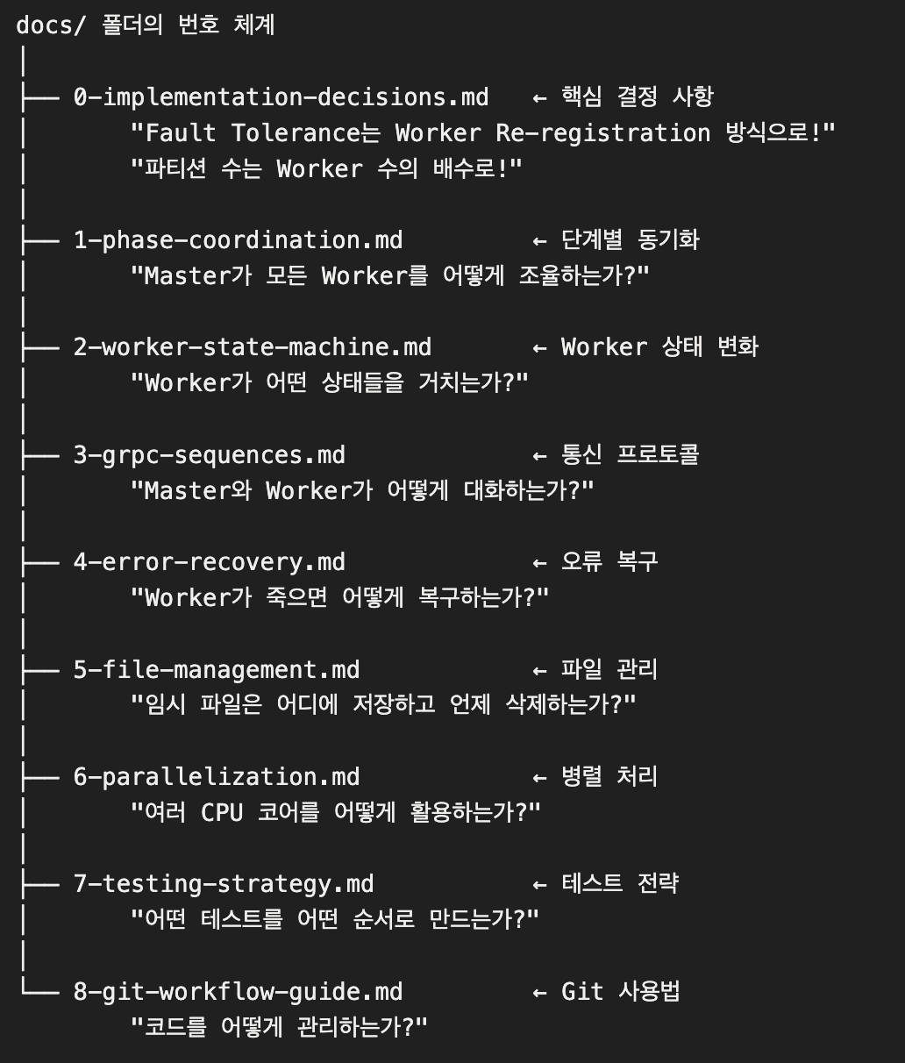
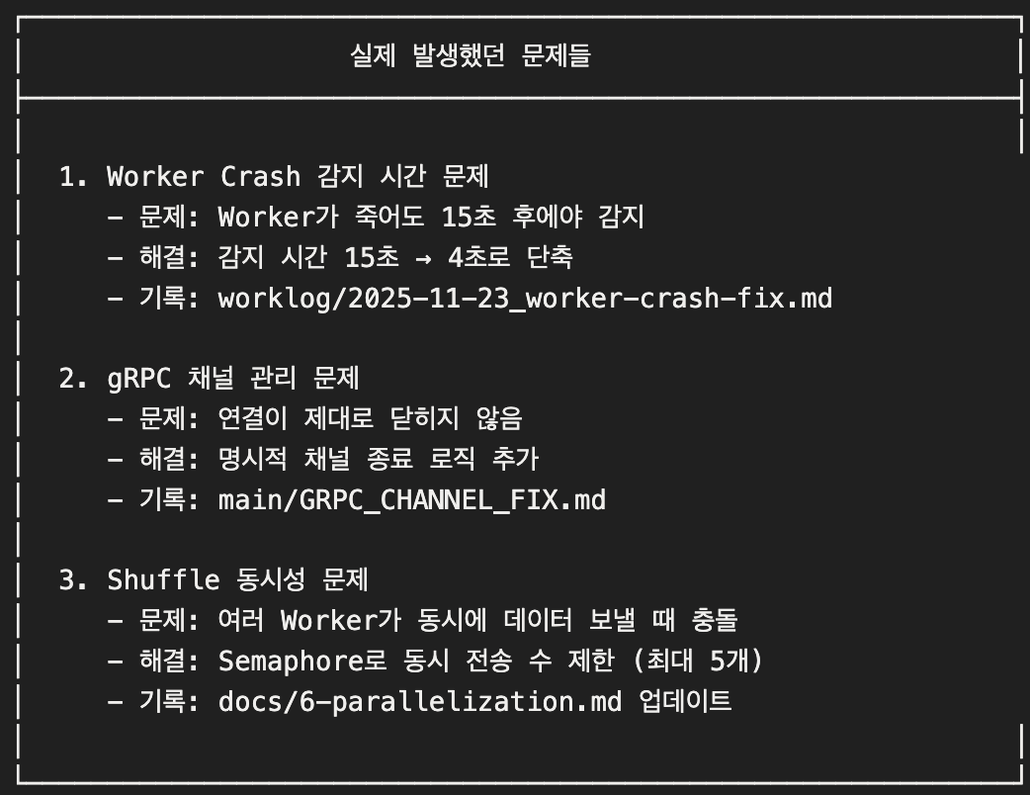
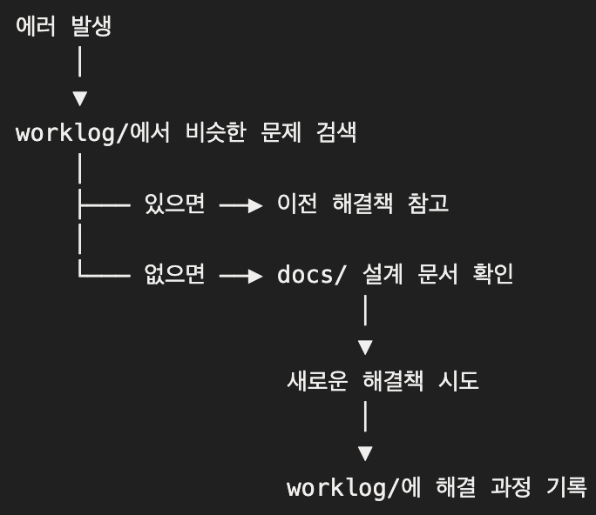
How AI was used
Claude AI를 사용하여 개발
- 의존 관계를 고려하여 docs/에 세부 설계 -> AI가 문서 순서대로 맥락 학습
또한, worklog/에 작업내용을 기록하고 새롭게 docs/도 업데이트하고,
nextwork/에 다음 할 일을 관리하여,
팀원들간의 작업 맥락이 각자의 IDE에서 유지될 수 있도록 관리

Slide 10
How AI was used
AI 개발의 주의점
AI는 과거에 뭘 했는지 기억하지 못함
같은 실수를 반복할 수 있고, 그만큼 작업의 오버헤드가 높아짐
복잡하고 협업이 필요한 프로젝트에서 일관성 유지가 어려움
=> 우리의 해결책과 레슨
모든 작업을 문서로 기록 (worklog/)
다음 할 일도 문서로 기록 (nextwork/)
AI에게 작업을 시킬 때는 문서 기반으로 맥락을 전달하고, 설계 문서를 먼저 작성 (docs/, plan/)
TDD 개발 사이클을 적용하여 RED-GREEN-REFACTOR를 거치고 다음으로 넘어감 (코드에 확신)
풀고자하는 문제를 작은 단위로 청킹하여 점진적으로 개발

Slide 11
Lessons learned from the project
1. Git의 중요성
코드의 여러 부분을 개선하다가 오류가 발생한다면, 이전 버전으로 돌아가서 점검해야한다.
이때 commit하지 않고 단순히 로컬에서 저장만을 반복했다면, 그 이전의 특정 버전으로 돌아가기가 무척 힘들다.
2. 커뮤니케이션의 중요성
단지 3명이서 작업을 하는 것임에도 누가 어떤 것을 지금 작업하고 있는지 명확히 소통되지 않으면, 작업의 중복이나 merge conflict 등 오버헤드가 커지게 된다.
3. AI 활용 능력
이번 프로젝트에서 문서화, 구조 설계, 코딩 등 어느 과정에서도 AI를 사용하지 않은 적이 없다.
하지만, AI라고 만능은 아니고, 이 도구를 효율적으로 사용해야 매우 파괴적임을 느꼈다.
구현에 필요한 라이브러리를 처음부터 공부하기보다, 이제는 어떻게 목표를 쪼개서 단계적으로 개발할지를 AI와 생각하고, top-down으로 공부하는 것이 훨씬 효율적이었다.

Slide 12
Thank You
Team Silver (권동연, 박범순, 임지훈)
CSED332, Fall 2025

